Slide 1
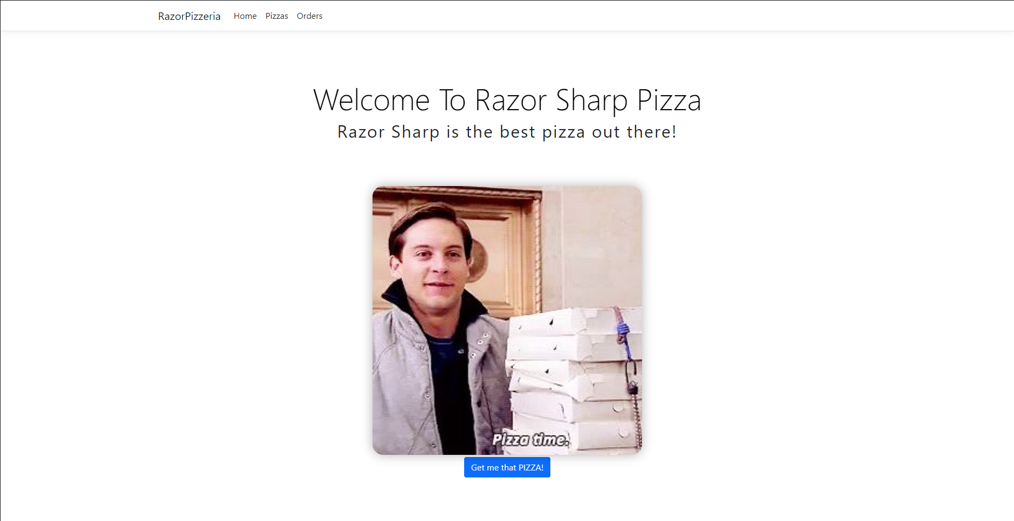
Pizza_Love
команда:
Віталій Кобіневич
Сірик Левко
Роман Лещух
Бутрий Іван
Олексій Гриців

Slide 2
користувач
автризований не авторизований
має кешбек не має кешбек

Slide 3
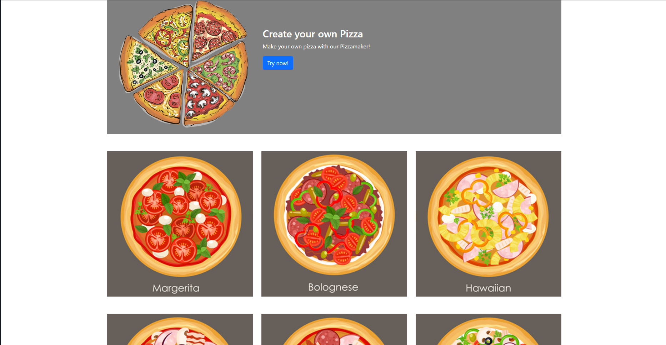

Slide 4
Функціонал програми
можливість замовити піцу
створити самому піцу
бачити історію замовлень

